Slide 1
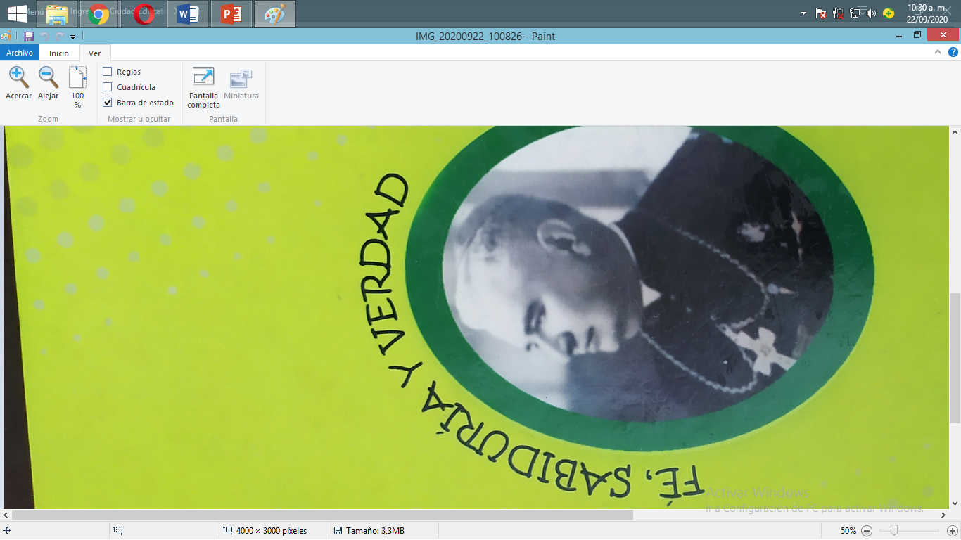
CÁTEDRA DE MONSEÑOR ALVAREZ RESTREPO
FUNDADOR DEL COLEGIO CATÓLICO BALTASAR

Slide 2
Deben dibujar y colorear a nuestro fundador, Monseñor Álvarez Restrepo
También deben dibujar el escudo y la bandera del colegio y explicar su significado.
Dibujar su familia.
Dibujar la familia del colegio.
Las demás diapositivas las pueden imprimir y pegar.

Slide 3
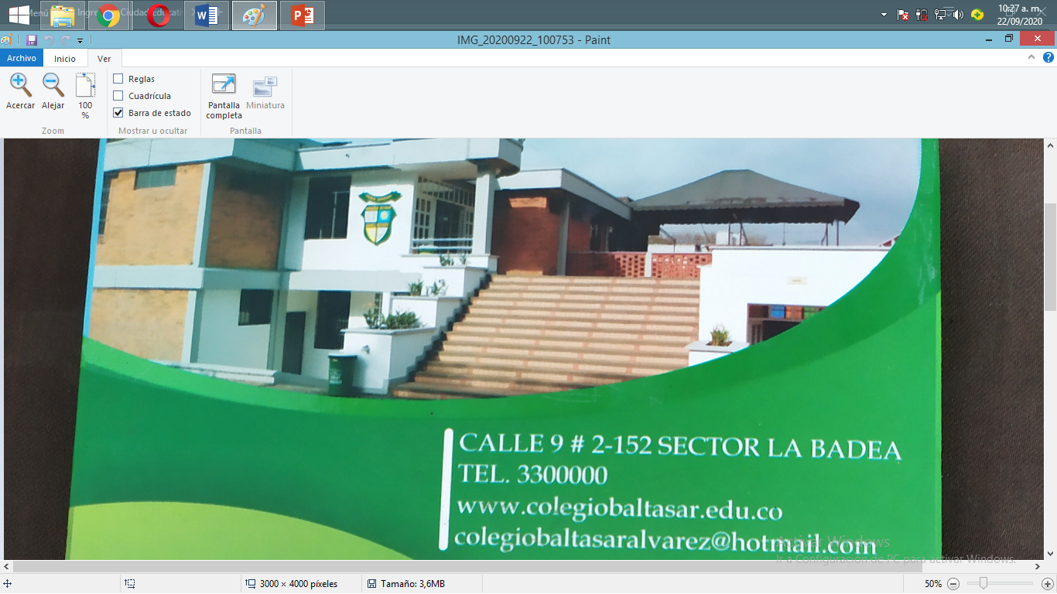
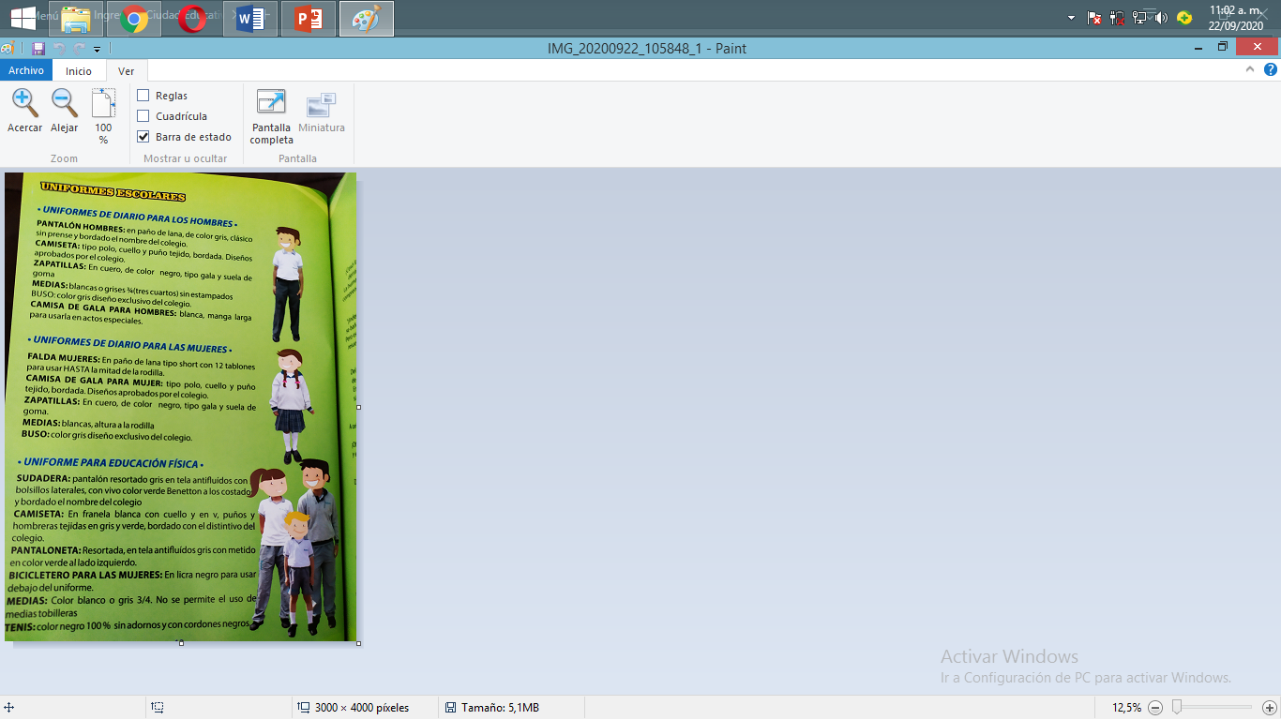

Slide 4
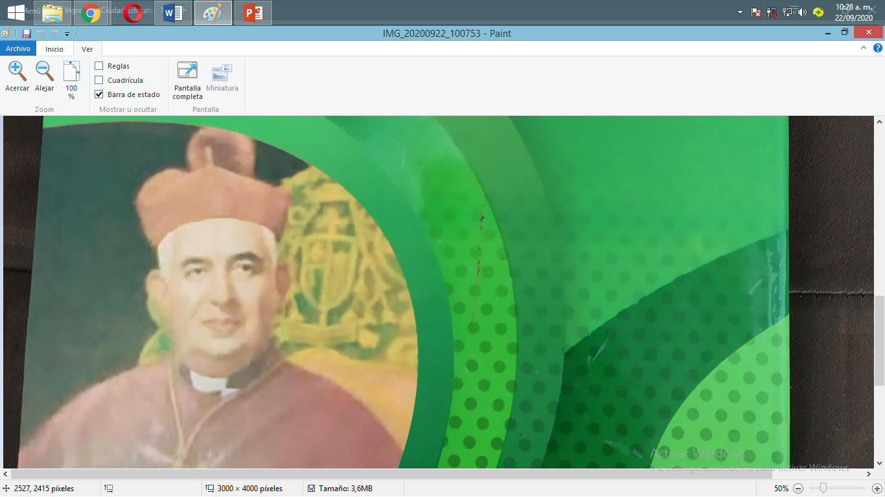
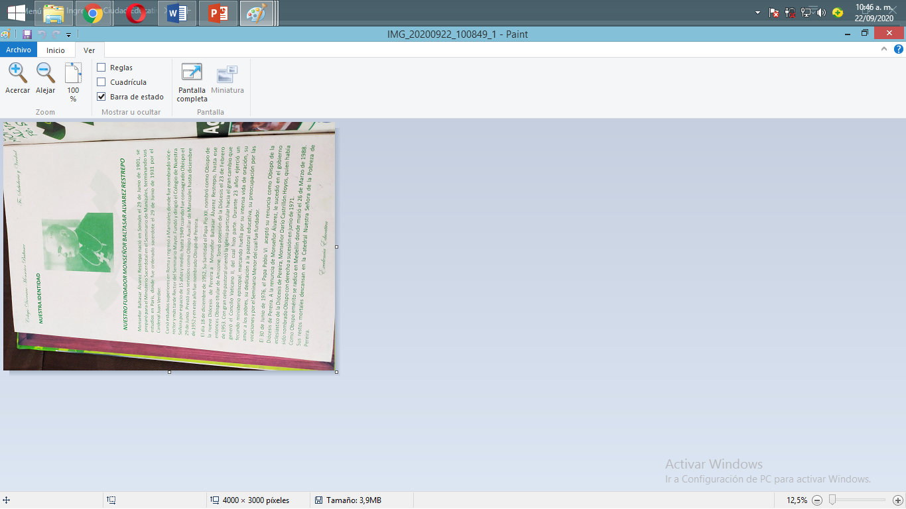

Slide 5
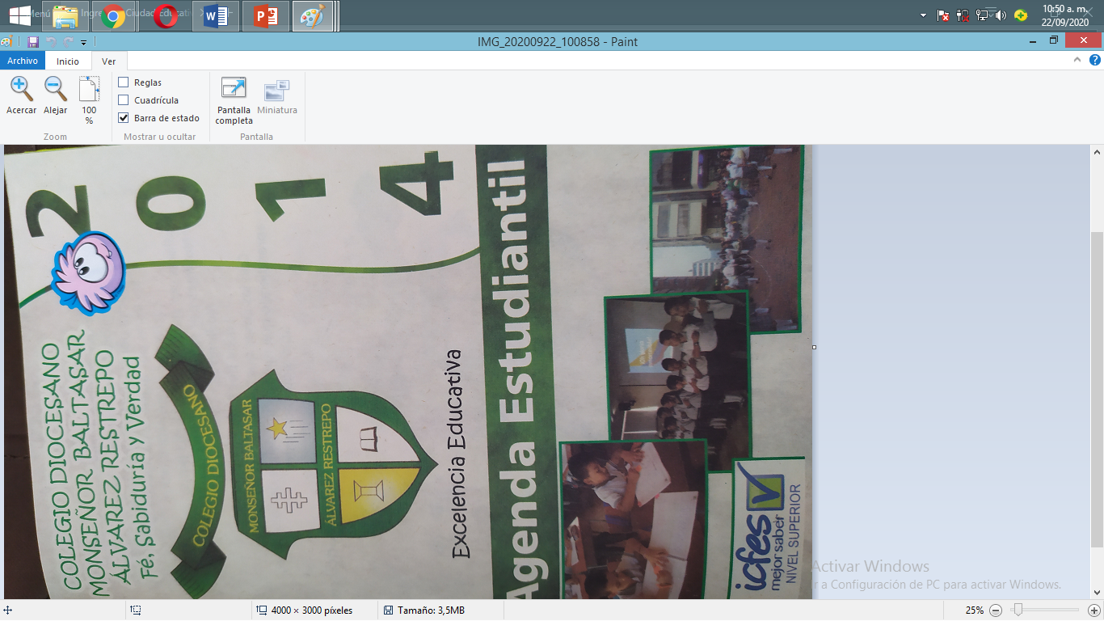
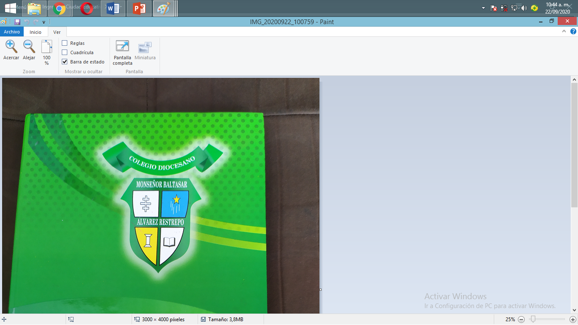

Slide 6
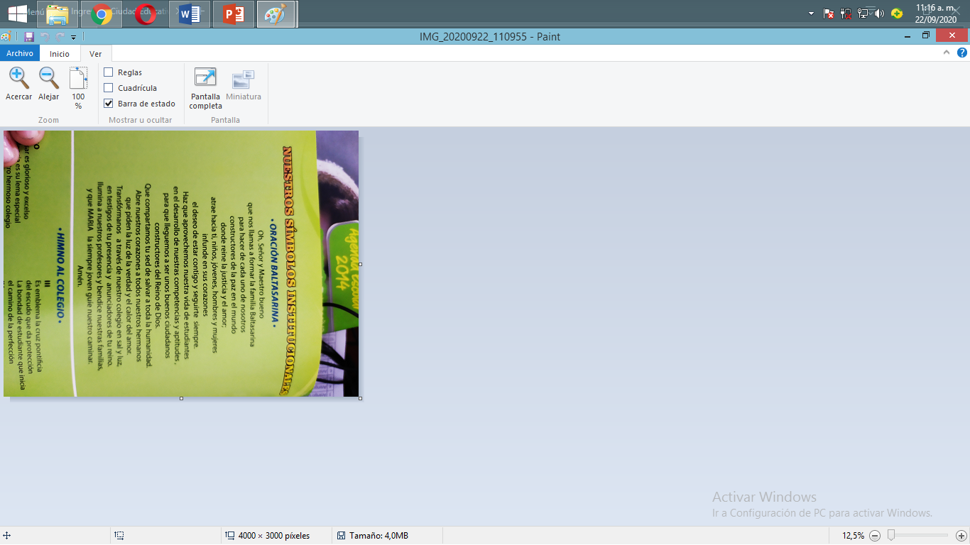

Slide 7
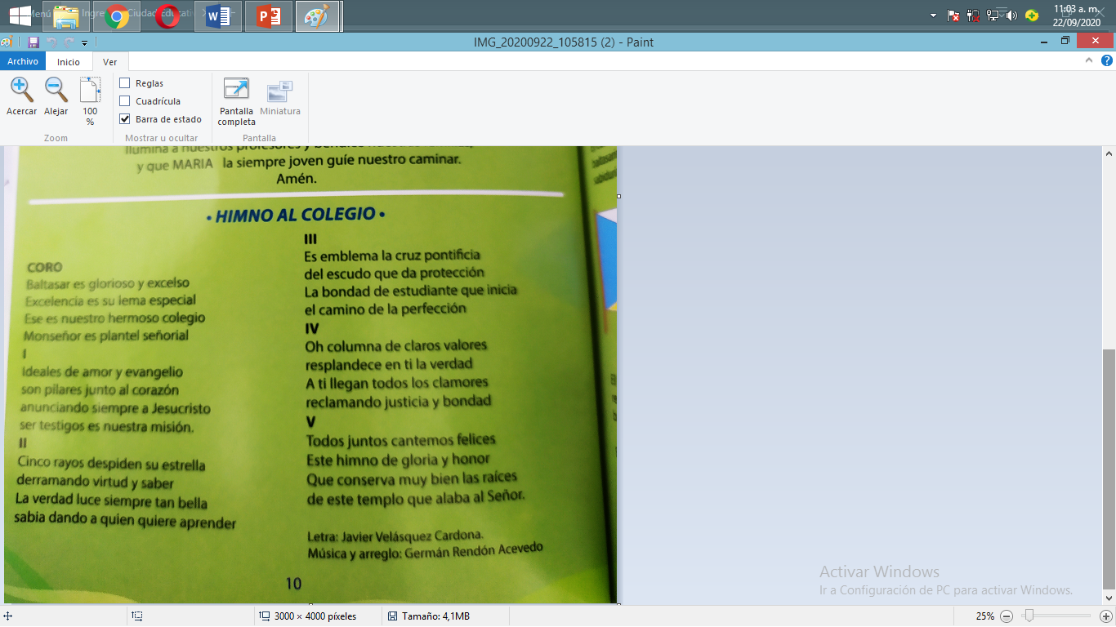

Slide 8
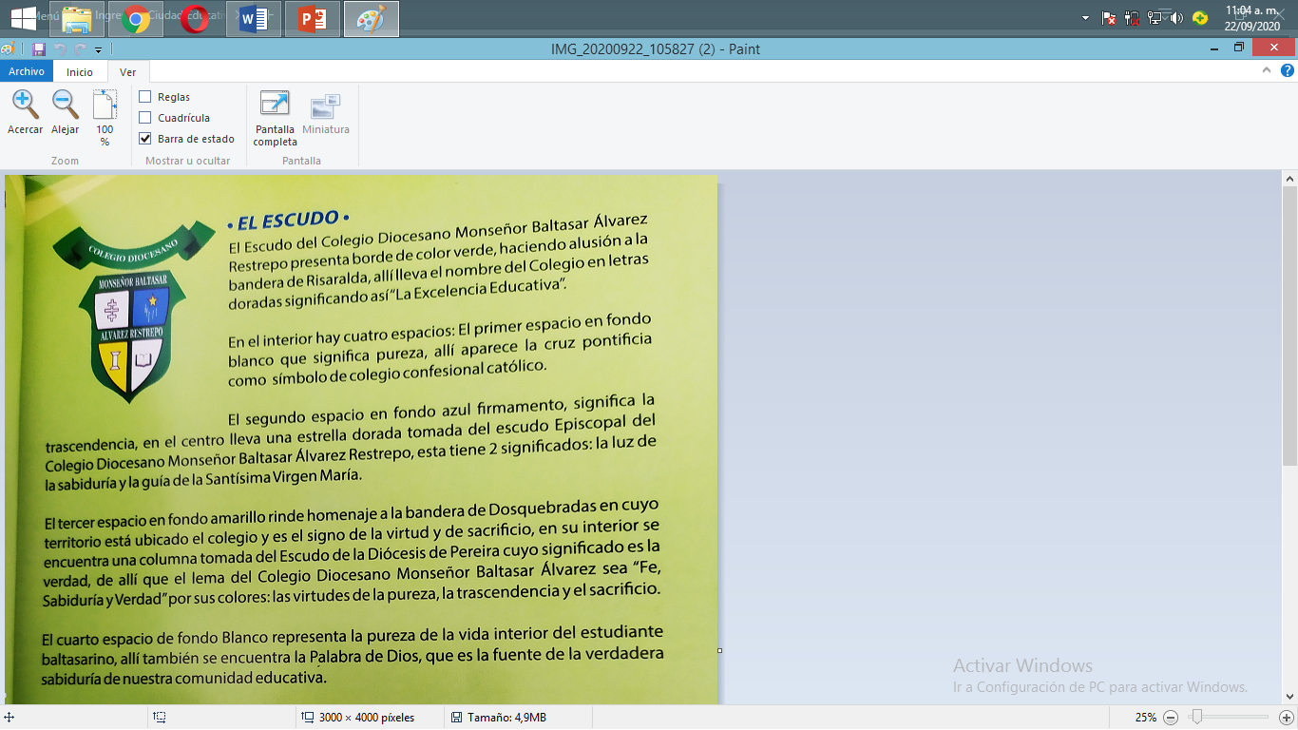

Slide 9
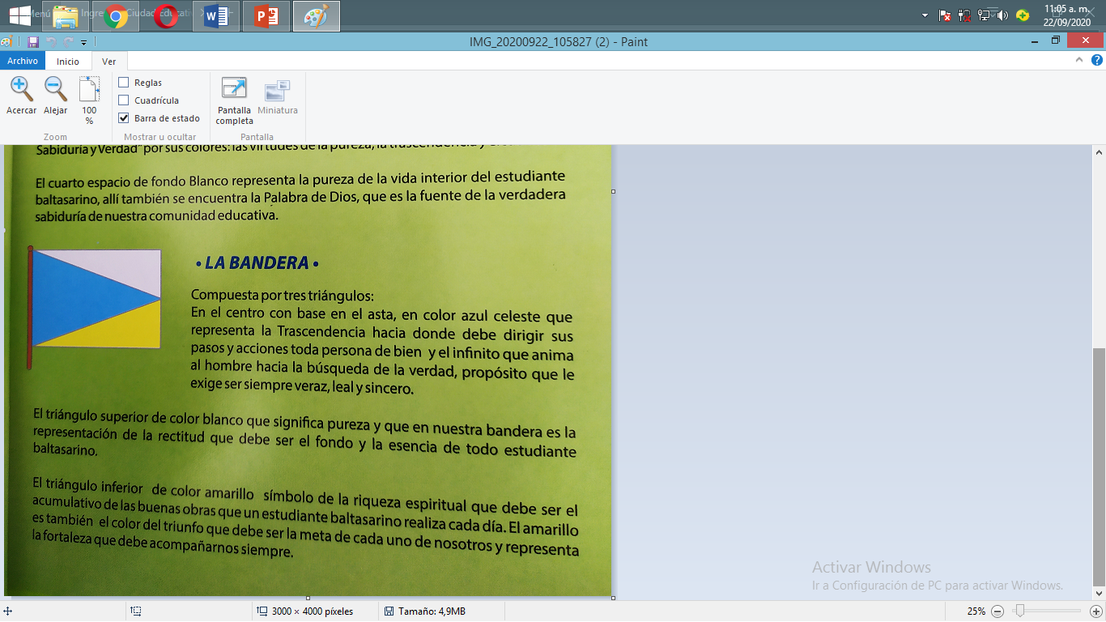

Slide 10
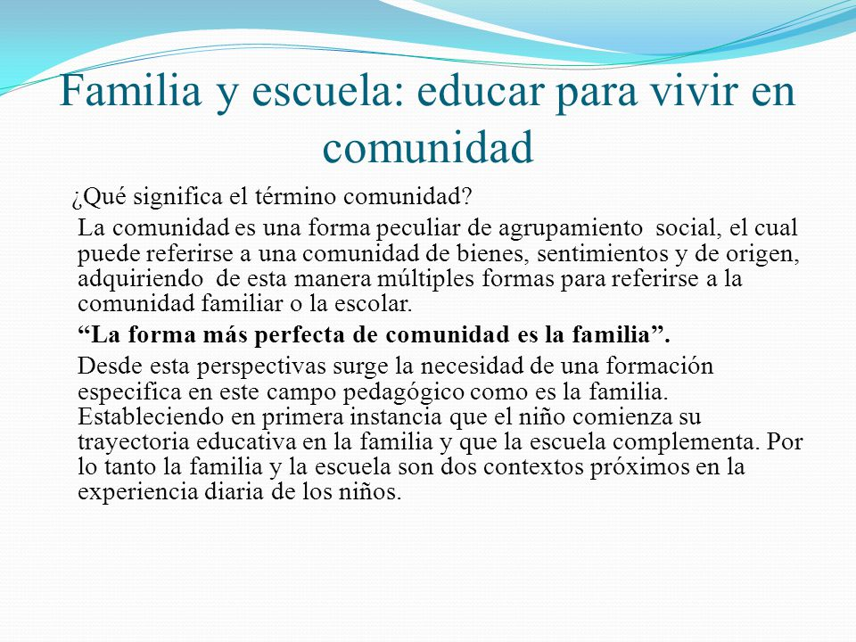

Slide 11


Slide 12
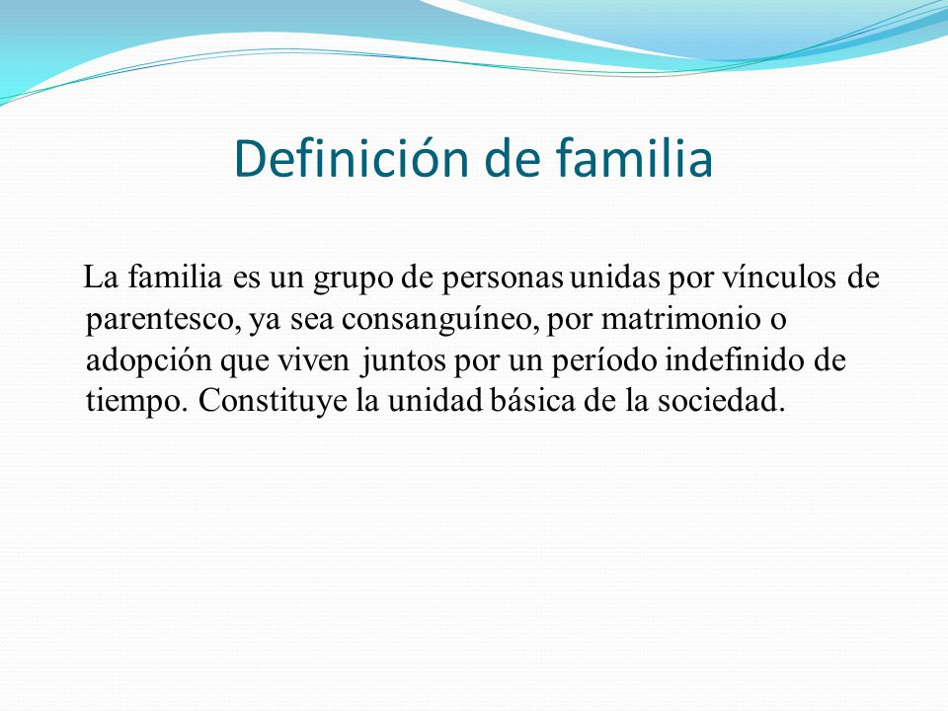


Slide 13
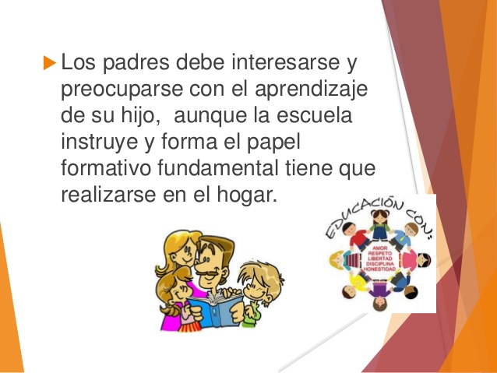

Slide 14
